Slide 1

TRƯỜNG TIỂU HỌC ĐÔ THỊ VIỆT HƯNG
THỂ DỤC 2: TUẦN 9 – TIẾT 18
ÔN BÀI TDPTC
ĐIỂM SỐ 1-2, 1-2 THEO ĐH HÀNG NGANG
GV: Trương Thị Yến

Slide 2



Khởi động.
Dậm chân di chuyển ĐH hàng ngang khởi động theo nhạc.
Xoay các khớp: cổ, vai, hông, gối, cổ tay, cổ chân 1l(2x8n)

Slide 3
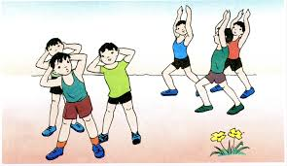
II. Cơ bản
1. Ôn bài TDPTC.

Slide 4

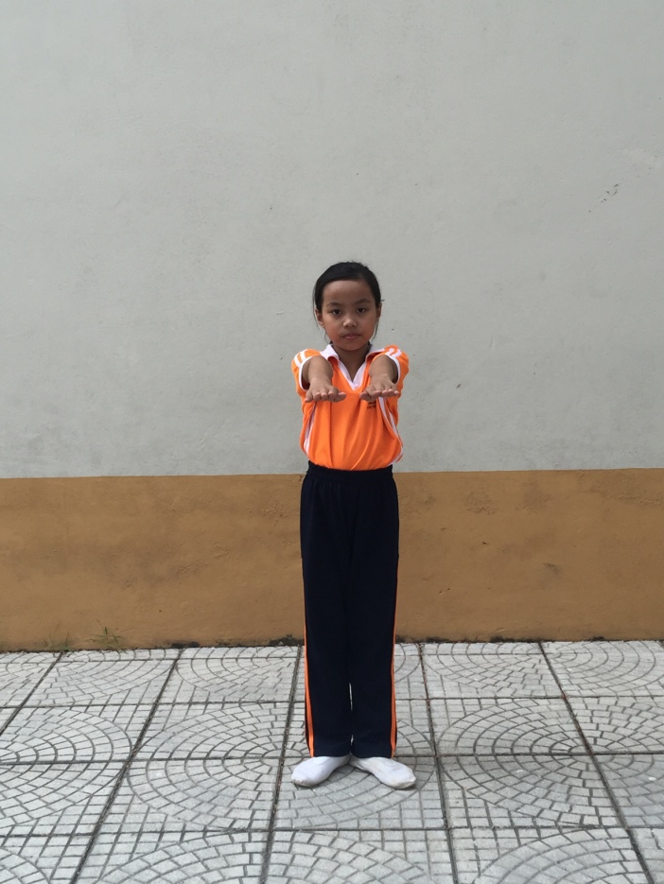
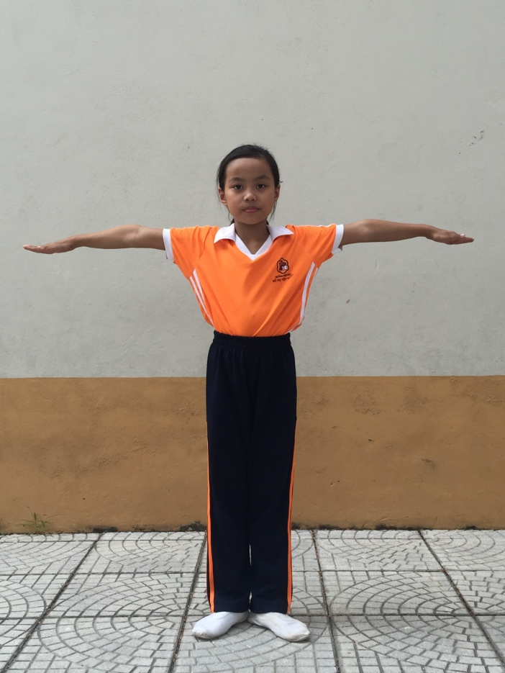
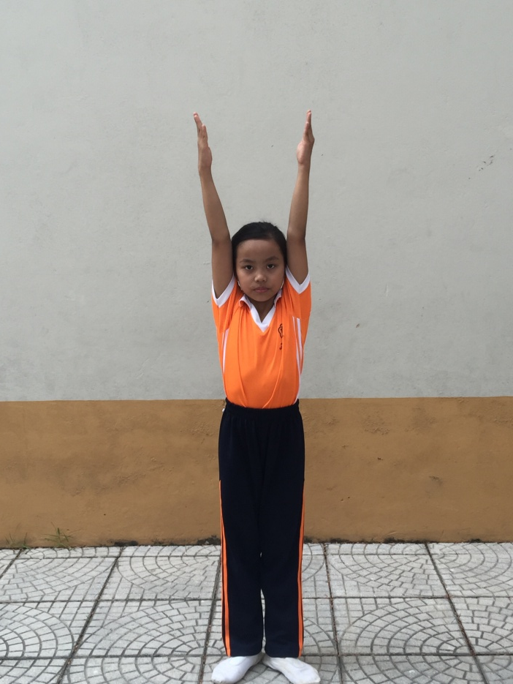
* Chú ý chung

Slide 5
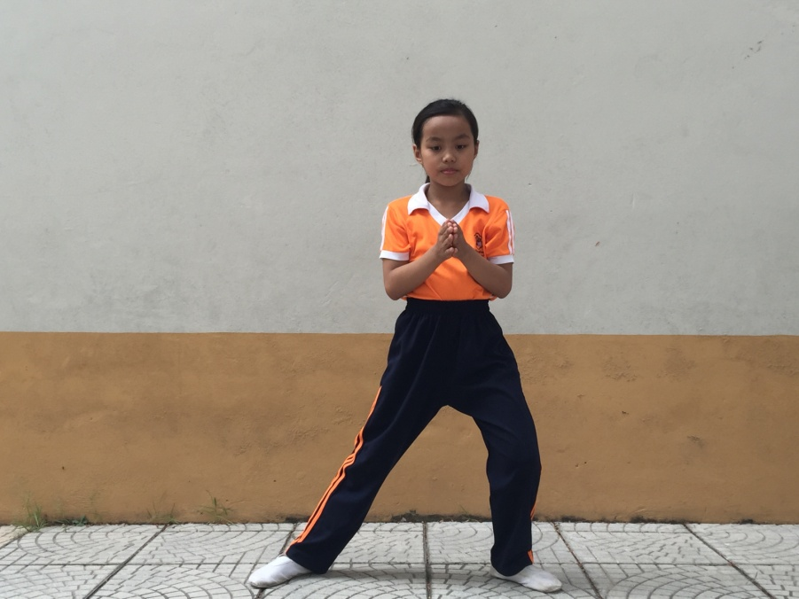
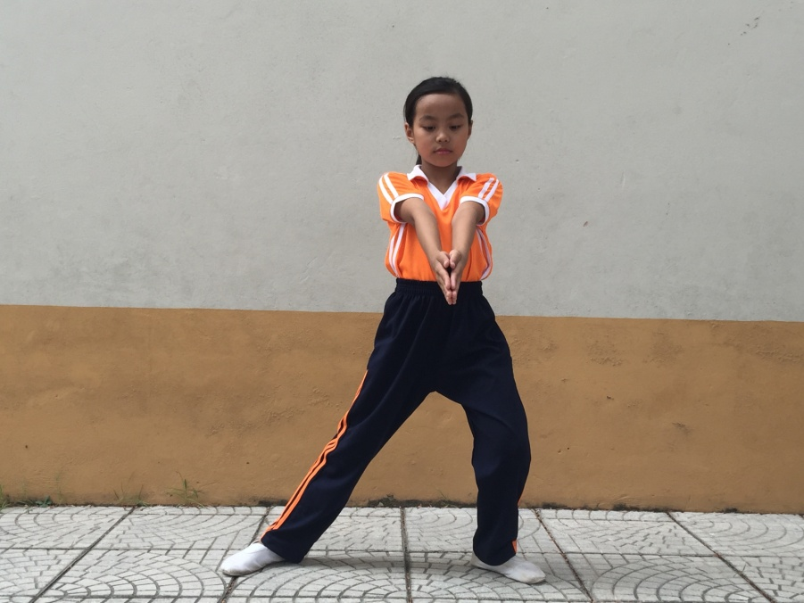
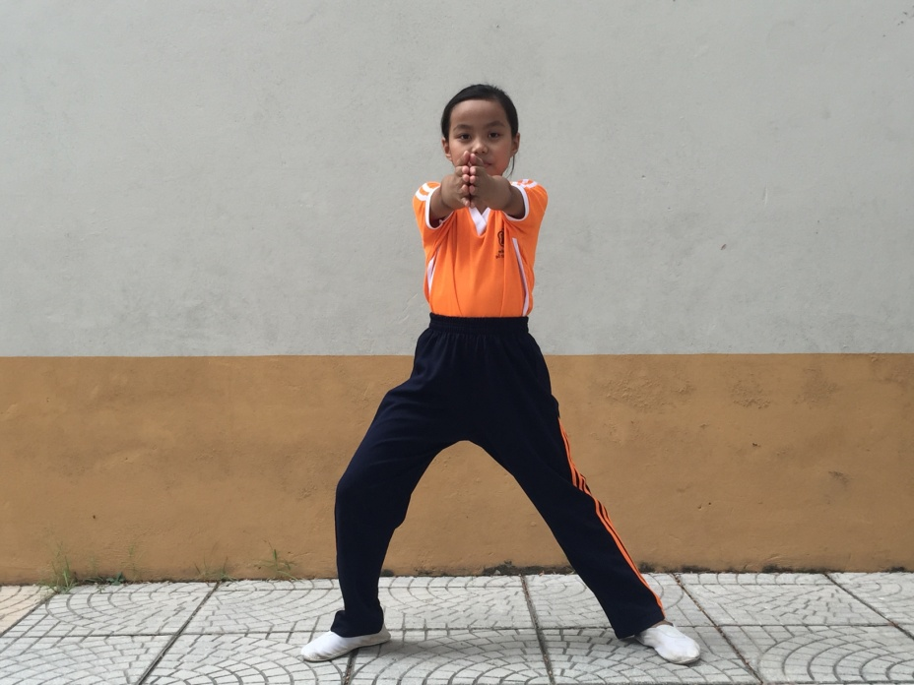
* Những điểm sai thường mắc
ĐỘNG TÁC CHÂN

Slide 6
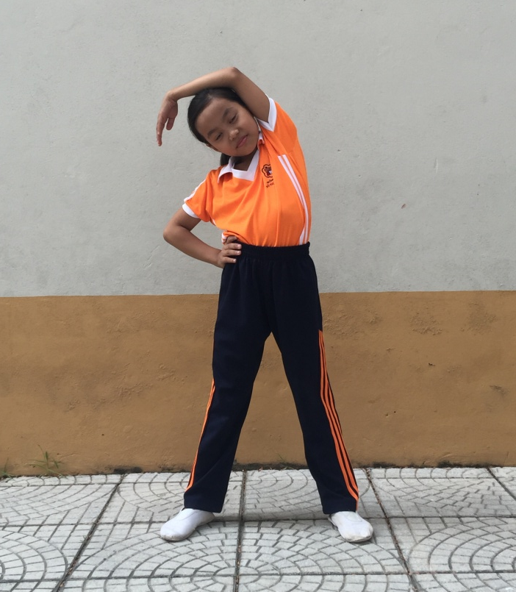

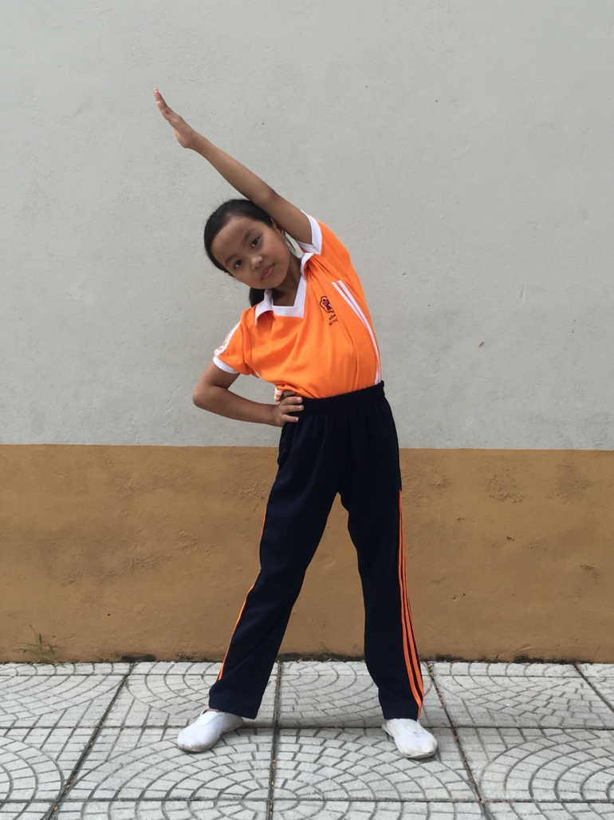
* Những điểm sai thường mắc
ĐỘNG TÁC LƯỜN

Slide 7
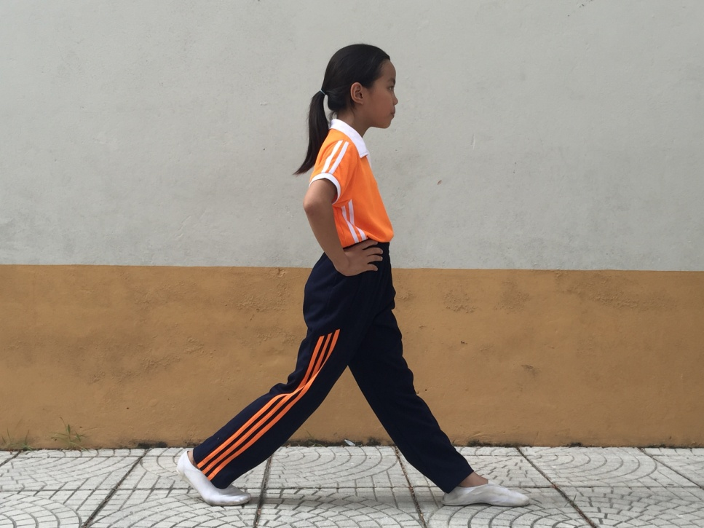
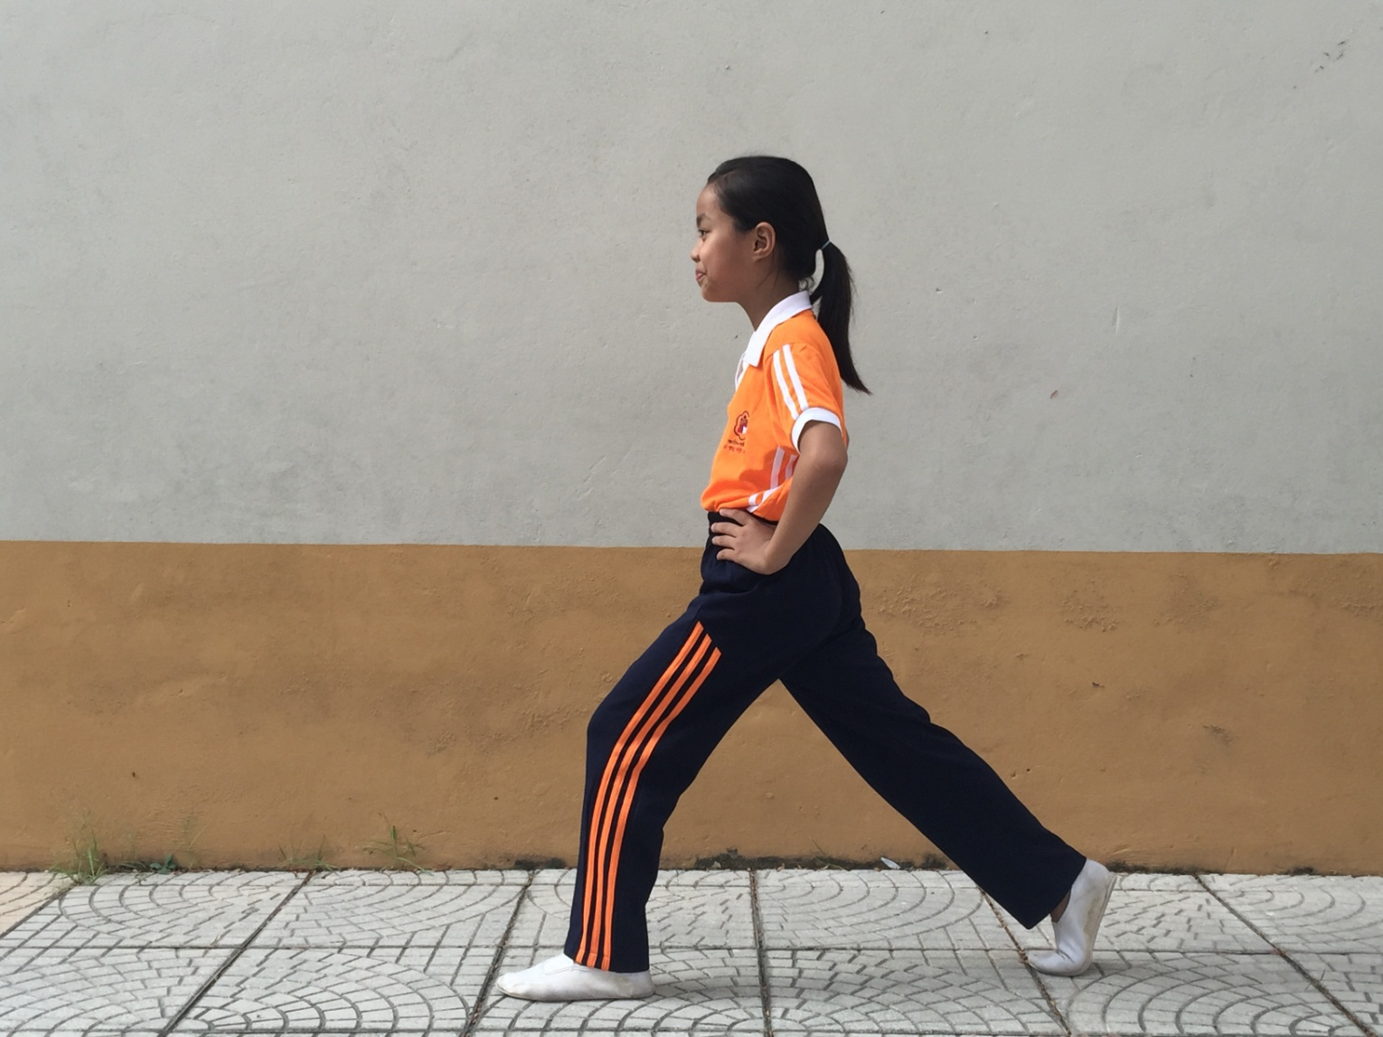
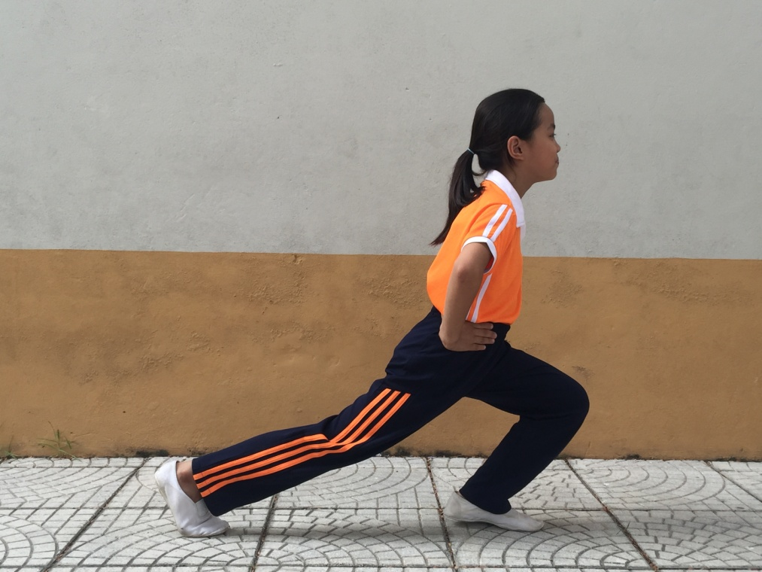
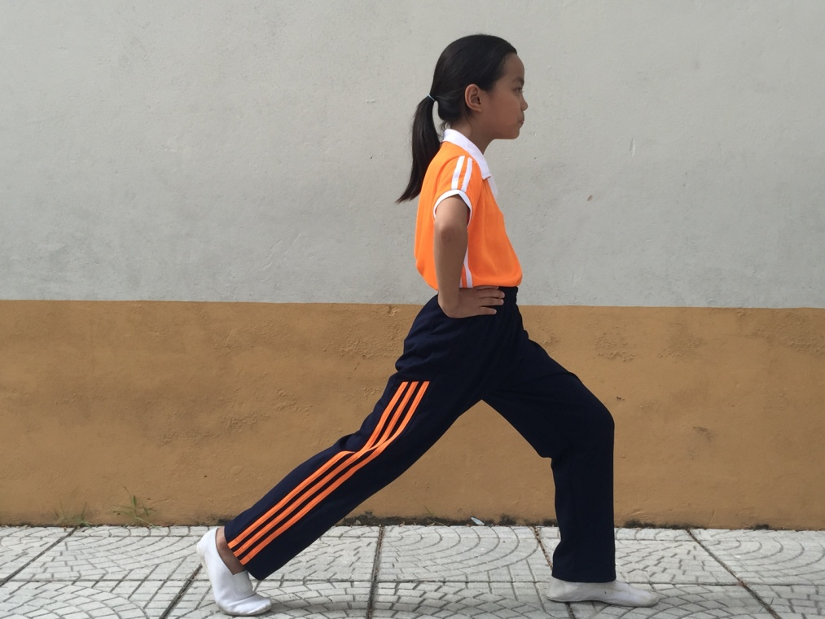
* Những điểm sai thường mắc
ĐỘNG TÁC
TOÀN THÂN

Slide 8

2. Điểm số 1-2, 1-2 theo ĐH hàng ngang

Slide 9
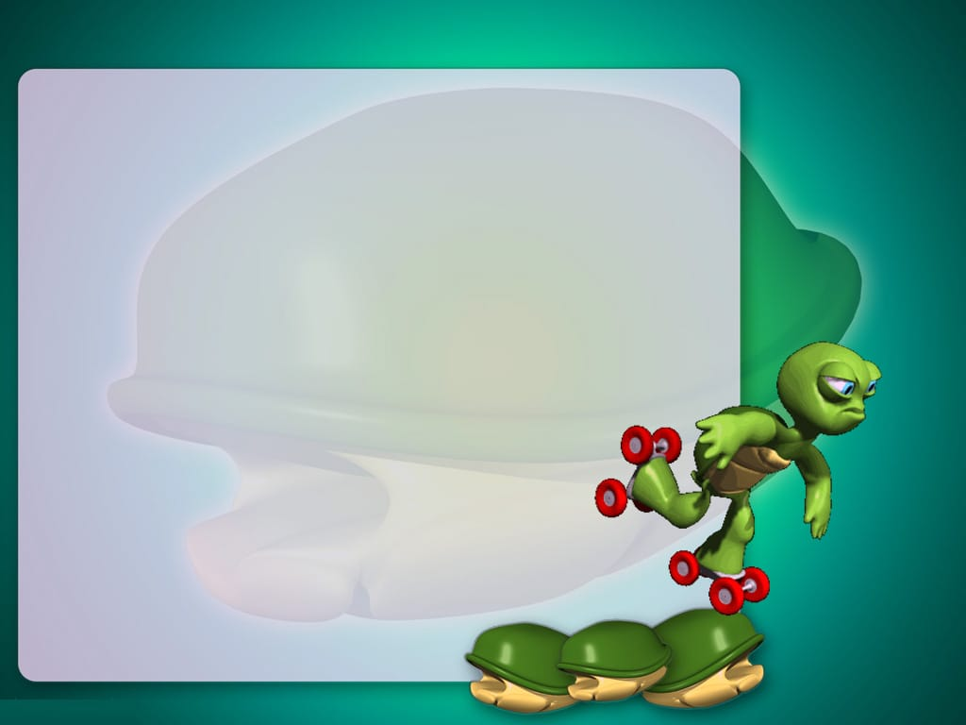
3. Trò chơi: “ Nhanh lên bạn ơi”

Slide 10
3. Kết thúc
- Thả lỏng
- Em hãy nhắc lại nội dung bài học ngày hôm nay?
Nêu tên các động tác bài TDPTC?
- Xuống lớp

Slide 11


Slide 12
CHÚC CÁC EM HỌC TẬP TỐT !

